Slide 1
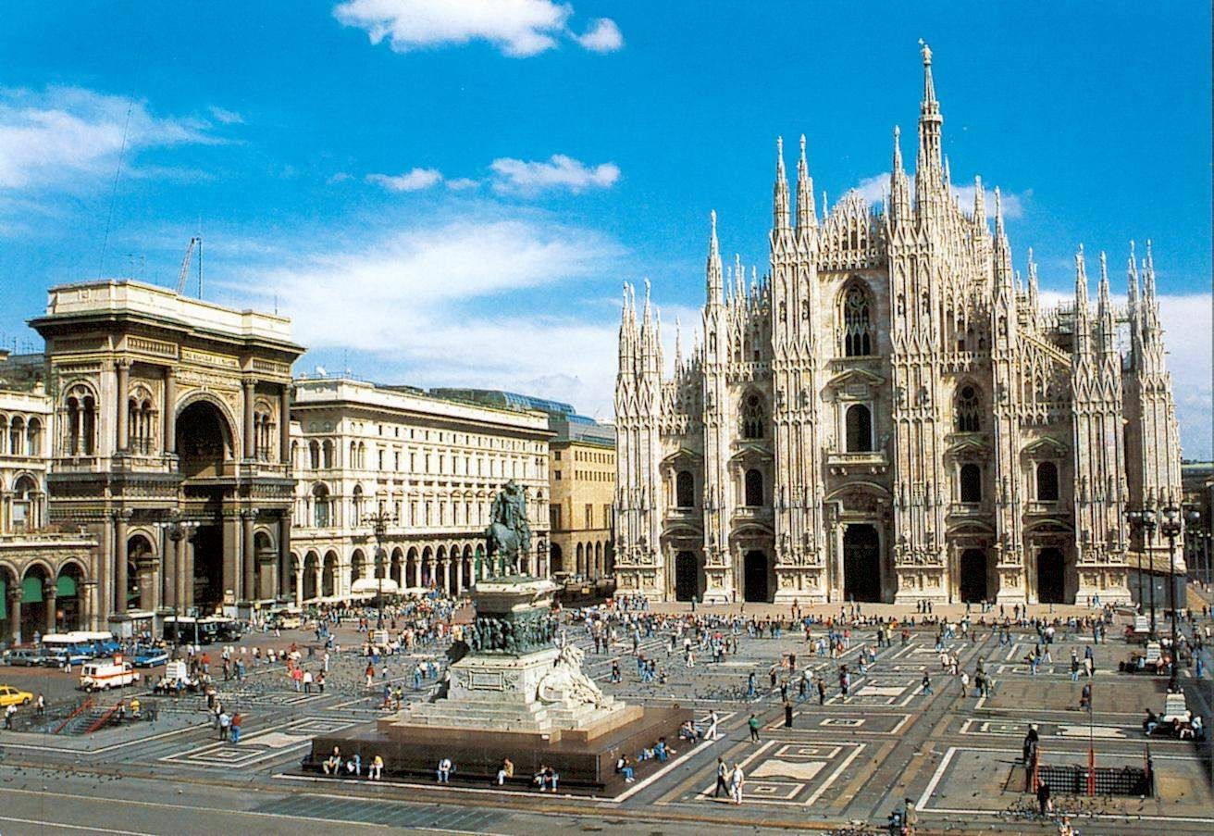
MEDIOLAN

Slide 2
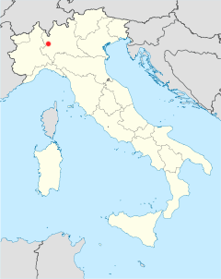
MEDIOLAN POŁOŻONY JEST W PÓŁNOCNYCH WŁOSZECH. ZOSTAŁ ZAŁOŻONY W IV W.P.N.E. PRZEZ PLEMIĘ INSUBRÓW. JEST STOLICĄ REGIONU LOMBARDIA. MA 182 ${km}^{2}$ POWIERZCHNI I JEST DRUGIM CO DO WIELKOŚCI MIASTEM WŁOCH. MEDIOLAN ZAMIESZKUJE OKOŁO 1 300 000 LUDZI.

Slide 3
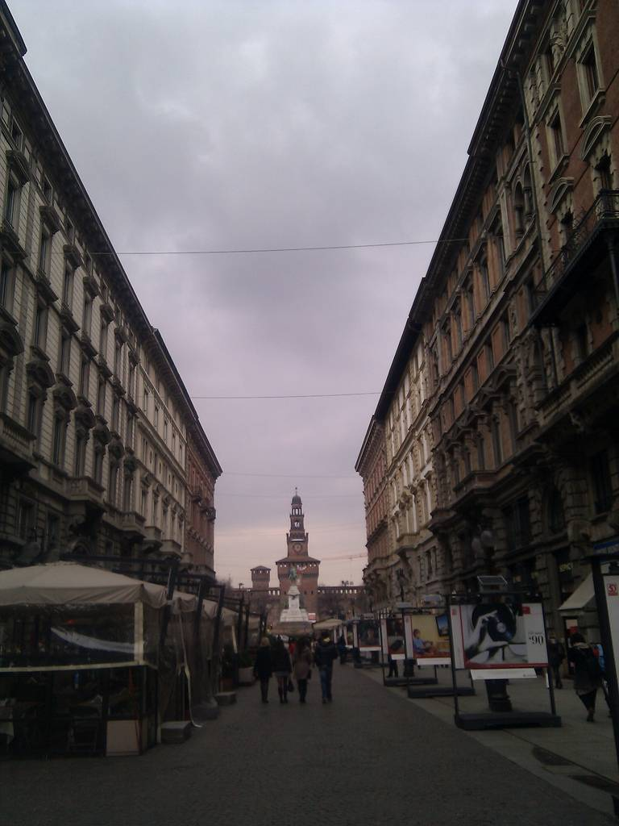
VIA DANTE
VIA DANTE – TO JEDNA Z NAJSŁYNNIEJSZYCH ULIC MEDIOLANU. PROWADZI OD ZAMKU SFORZÓW. ULICZKA TA JEST CZĘSTO ODWIEDZANA PRZEZ TURYSTÓW. MOŻNA TAM ZJEŚĆ DOBRY OBIAD, NAPIĆ SIĘ AROMATYCZNEGO CAPPUCCINO, A TAKŻE ZROBIĆ PAMIĄTKOWE ZAKUPY. ULICA DOSTĘPNA JEST WYŁĄCZNIE DLA PIESZYCH.

Slide 4
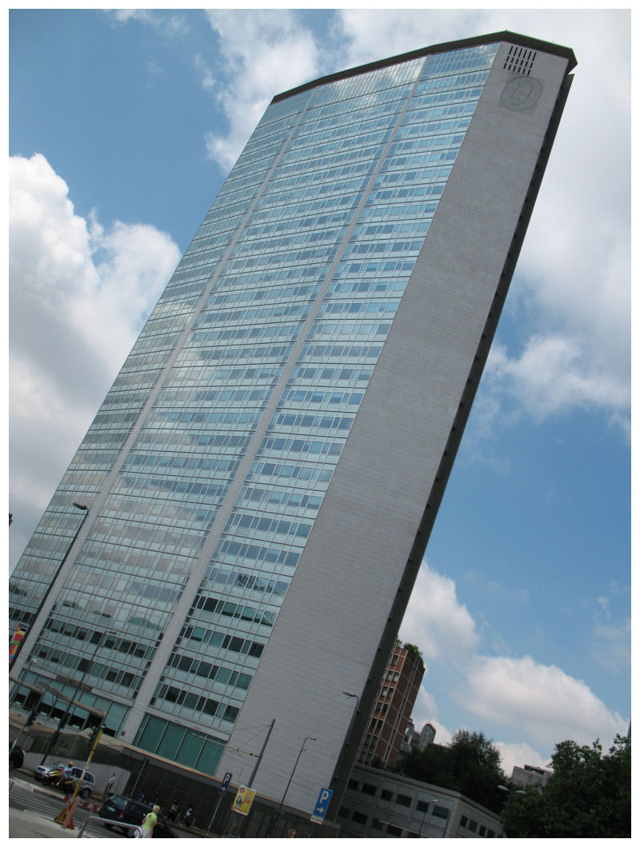
WIEŻOWIEC PIRELLI
WIEŻOWIEC PIRELLI – BUDYNEK TEN MA PONAD 127 METRÓW WYSOKOŚCI I JEST NAJWYŻSZYM WIEŻOWCEM MEDIOLANU, POSIADA 32 KONDYGNACJE. BUDOWLA POWSTAŁA W MIEJSCU, GDZIE W XIX WIEKU MIEŚCIŁA SIĘ PIERWSZA FABRYKA PIRELLI. BUDYNEK ODDANY ZOSTAŁ DO UŻYTKU W 1960 ROKU. WIEŻOWIEC JEST WYBUDOWANY W STYLU NOWOCZESNYM, MA GŁADKĄ FASADĘ, JEST SZEROKĄ BRYŁĄ O STOŻKOWATYCH BOKACH IMITUJĄCYCH PRZÓD OKRĘTU.

Slide 5
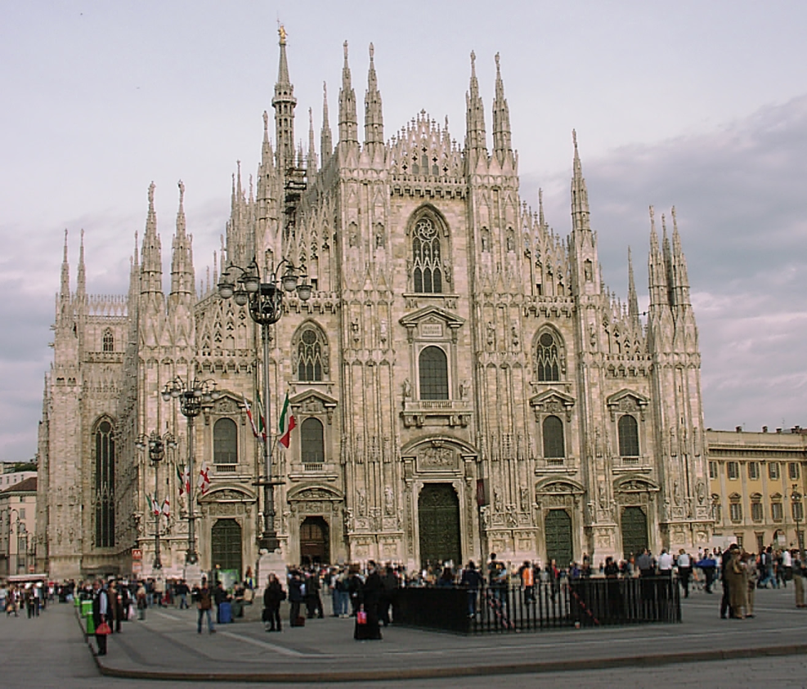
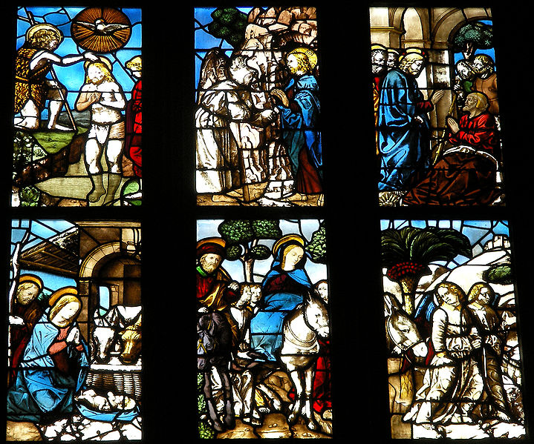
KATEDRA W MEDIOLANIE
BUDOWLA WYBUDOWANA W STYLU GOTYCKI. NALEŻY DO NAJWIĘKSZYCH KOŚCIOŁÓW NA ŚWIECIE. WCZEŚNIEJ NA MIEJSCU OBECNEJ KATEDRY STAŁA KATEDRA SANTA MARIA, A TAKŻE BAZYLIKA RZYMSKA. BYŁY ONE WIELOKROTNIE BURZONE, A POTEM ODBUDOWYWANE ZE ZMIANAMI. BUDOWĘ OBECNEJ KATEDRY ROZPOCZĘTO W 1386 ROKU, A ZOSTAŁA WYŚWIĘCONA W 1572 ROKU. DACH KATEDRY DOSTĘPNY JEST DLA TURYSTÓW – MOŻNA Z NIEGO PODZIWIAĆ PANORAMĘ MIASTA. WEWNĄTRZ KATEDRY, PONIŻEJ OŁTARZA ZNAJDUJE SIĘ SKARBIEC, W KTÓRYM ZNAJDUJE SIĘ WIELE ŚREDNIOWIECZNYCH WYROBÓW ZE SREBRA I ZŁOTA.

Slide 6
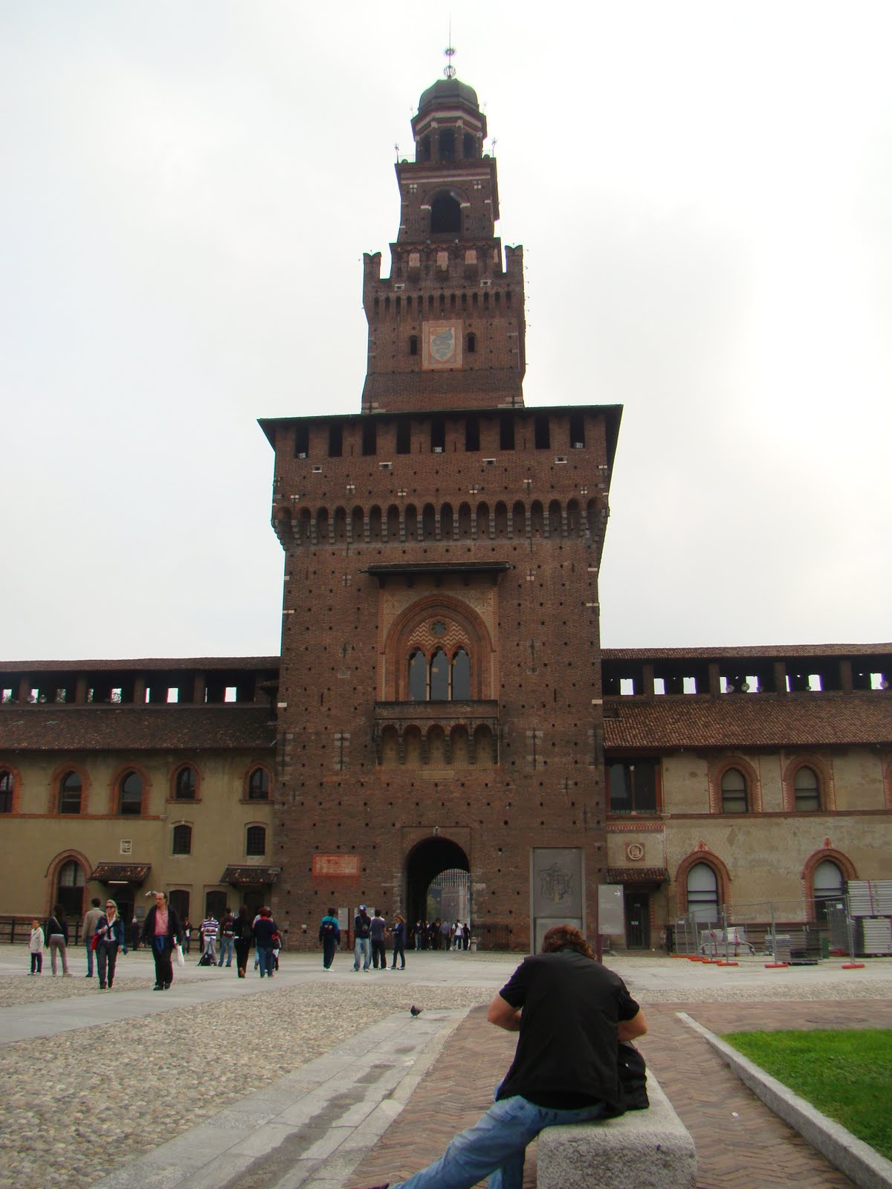
ZAMEK SFORZÓW
ZAMEK SFORZÓW, TO CEGLANA BUDOWLA W CENTRUM MEDIOLANU, ZBUDOWANA W POŁOWIE XV WIEKU. POSIADA SUCHĄ FOSĘ. ZAMEK POŁOŻONY JEST W CENTRUM MEDIOLANU. MIEŚCI M.IN. KOLEKCJĘ ŚREDNIOWIECZNEJ, RENESANSOWEJ I BAROKOWEJ SZTUKI WŁOSKIEJ, FRANCUSKIEJ I HOLENDERSKIEJ. DO NAJCENNIEJSZYCH EKSPONATÓW NALEŻY PIETÀ RONDANINI- OSTATNIE, NIEUKOŃCZONE DZIEŁO MICHAŁA ANIOŁA. NA PRZEŁOMIE XIX I XX WIEKU POWSTAŁO TU MUZEUM.

Slide 7
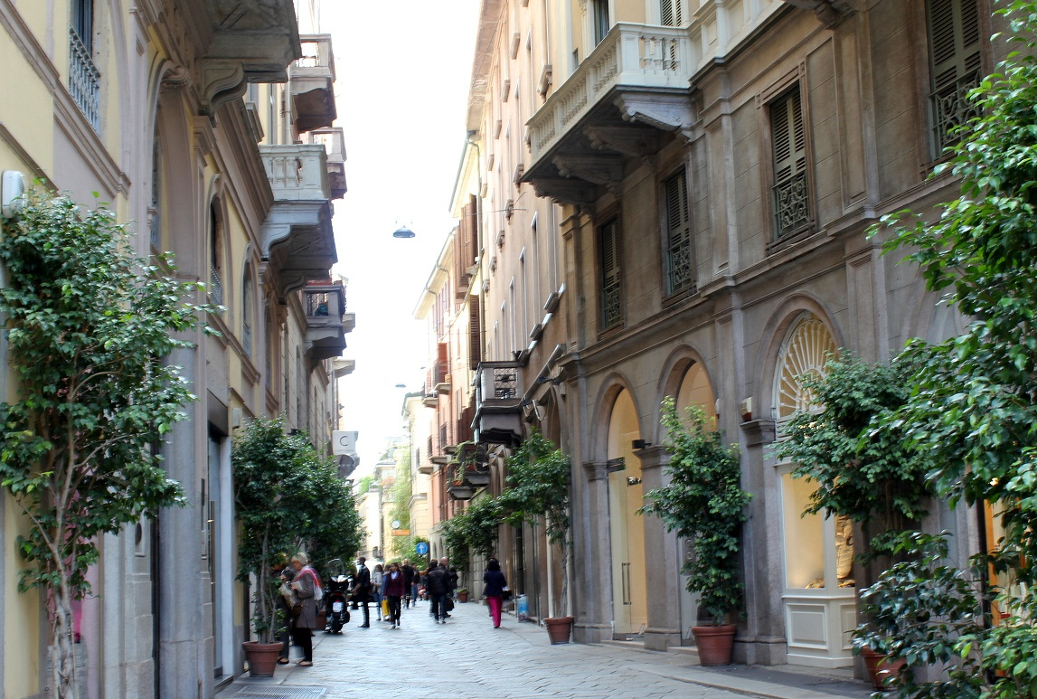
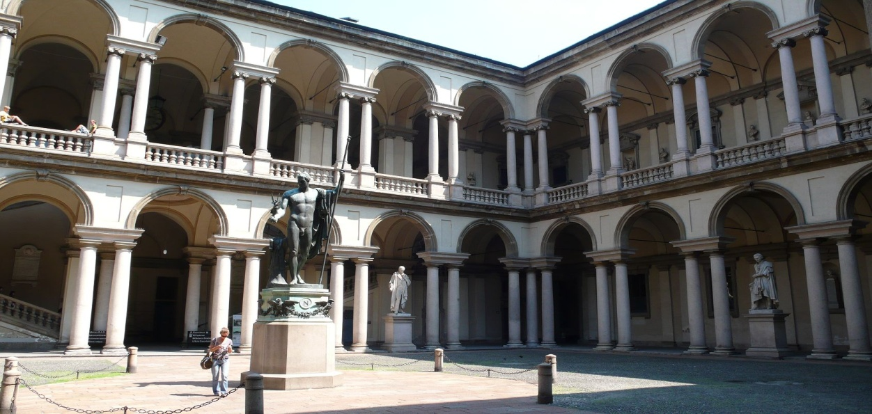
DZIELNICA BRERA
DAWNIEJ ZALUDNIONA PRZEZ ARTYSTÓW I CYGANÓW, BRERA JEST JEDNA Z NAJBARDZIEJ CHARAKTERYSTYCZNYCH DZIELNIC MEDIOLANU. DZIŚ JEJ PIERWOTNY CHARAKTER ULEGŁ ZMIANIE- TYLKO W NIEWIELKIEJ CZĘŚCI ZDOŁAŁA USTRZEC SIĘ PRZED WSPÓŁCZESNĄ ARCHITEKTURA. TU ZNAJDUJE SIĘ AKADEMIA SZTUK PIĘKNYCH, PINACOTECA DI BRERA ZE WSPANIAŁYMI ZBIORAMI MALARSTWA, LICZNE GALERIE SZTUKI WSPÓŁCZESNEJ.

Slide 8
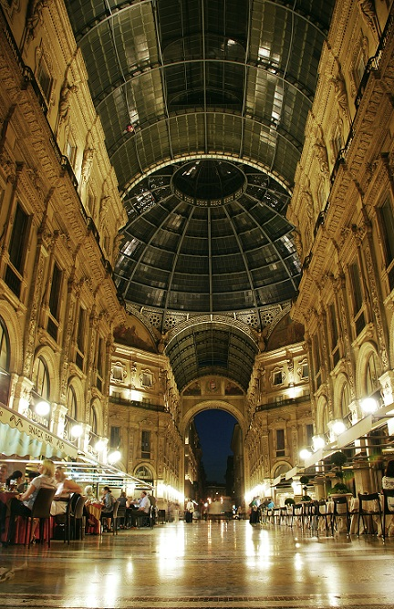
DZIELNICA MODY
QUADRILATERO D’ORO CZYLI DZIELNICA MODY TO PRAWDOPODOBNIE NAJELEGANTSZE MIEJSCE MEDIOLANU. ZNAJDUJĄ SIĘ TAM NAJDROŻSZE SKLEPY ODZIEŻOWE, PRZEDSTAWIAJĄCE TERAŹNIEJSZA MODĘ. WIĄŻE SIĘ Z TYM JEDNAK BARDZO WYSOKA CENA SPRZEDAWANYCH PRODUKTÓW, WIĘC TYLKO NIELICZNI MOGĄ SOBIE POZWOLIĆ NA ZAKUPY W TYM MIEJSCU. MOŻEMY JEDNAK ODWIEDZIĆ TO MIEJSCE W CELU TURYSTYCZNYM I PODZIWIAĆ ELEGANCKIE, EKSKLUZYWNE SKLEPY.

Slide 9
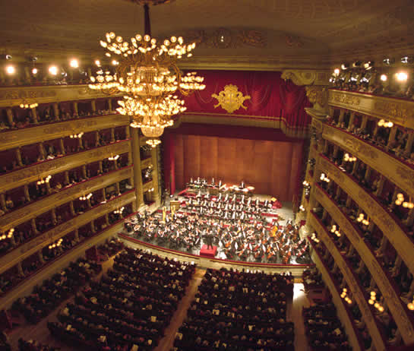
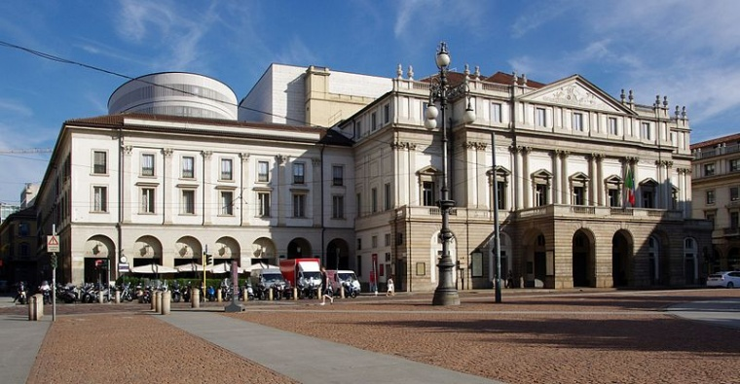
TEATR LA SCALA
TEATR LA SCALA TO NAJSŁYNNIEJSZA SCENA OPEROWA WE WŁOSZECH I JEDNA Z NAJSŁYNNIEJSZYCH NA ŚWIECIE. ZOSTAŁ WYBUDOWANY W 1778 ROKU. MIEŚCI ON OKOŁO 3600 WIDZÓW. ODGRYWANE SĄ TU GŁÓWNIE SZTUKI OPEROWE. W 2004 ROKU PRZEPROWADZONO RENOWACJĘ GMACHU, KTÓRA KOSZTOWAŁĄ 61,5 MILIONA EURO. Z OKAZJI PONOWNEGO OTWARCIA TEATRU ZORGANICOWANO UROCZYSTY WIECZÓR. WZIĘŁO W NIM UDZIAŁ PONAD 2 TYS. OSÓB. CENY BILETÓW NA TEN WIECZÓR PRZEKRACZAŁY NIEKIEDY 2000 EURO.

Slide 10
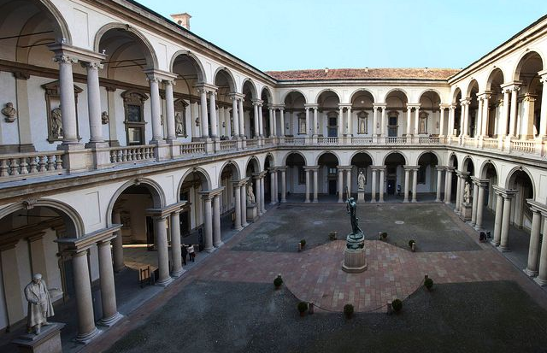
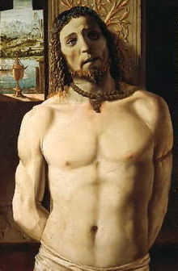
PINAKOTEKA BRERA
PINAKOTEKA BRERA – TO JEDNO Z NAJWAŻNIEJSZYCH WŁOSKICH MUZEÓW. MUZEUM UDOSTĘPNIONO PUBLICZNOŚCI W 1803 ROKU, ZA SPRAWĄ NAPOLEONA BONAPARTE. W ZASOBACH TEGO MUZEUM ZNAJDUJĄ SIĘ NAJWAŻNIEJSZE DZIAŁA MALARZY WŁOSKICH, A WŚRÓD NICH MIĘDZY INNYMI: WIECZERZA W EMAUS CARAVAGGIO, PIETA GIOVANNIEGO BELLINI, CHRYSTUS PRZY KOLUMNIE BRAMANTEGO, ZAŚLUBINY MARYI Z JÓZEFEM RAFAELA ORAZ WIELE INNYCH WYBITNYCH DZIEŁ WŁOSKIEGO MALARSTWA RENESANSOWEGO ORAZ Z CZASÓW PÓŹNIEJSZYCH.

Slide 11
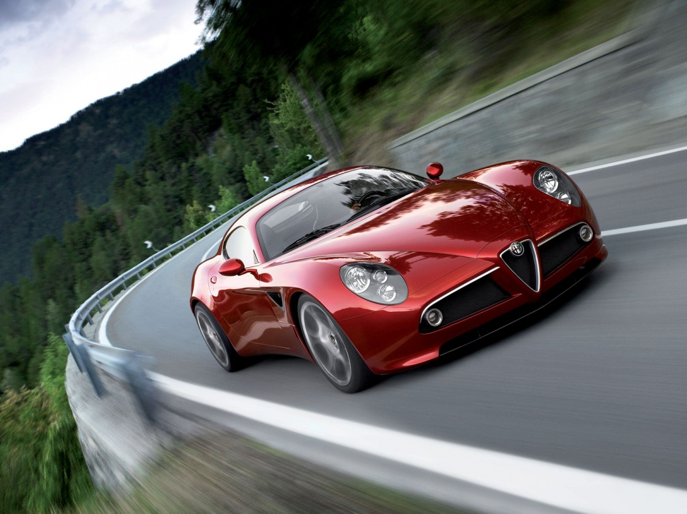
KONIEC

